Slide 1
LỚP 6
KNTT
KHỞI ĐỘNG
Yêu cầu: Liệt kê các đơn vị kiến thức tiếng Việt đã được học ở tiểu học và học kì I chương trình Ngữ văn 6 KNTT.

Slide 2
LỚP 6
KNTT
BÀI 6: CHUYỆN KỂ VỀ NHỮNG NGƯỜI ANH HÙNG
THỰC HÀNH TIẾNG VIỆT

Slide 3
LỚP 6
KNTT
I. TỪ GHÉP, TỪ LÁY, NGHĨA CỦA TỪ, CỤM TỪ VÀ BIỆN PHÁP TU TỪ SO SÁNH
Thực hiện bài tập 1 (SGK, tr. 9)
Thi theo nhóm, nhóm nào tìm được nhiều từ hơn sẽ chiến thắng.
Thời gian: 3 phút

Slide 4
LỚP 6
KNTT
I. TỪ GHÉP, TỪ LÁY, NGHĨA CỦA TỪ, CỤM TỪ VÀ BIỆN PHÁP TU TỪ SO SÁNH
Bài 1. Từ "giả" trong từ "sứ giả" có nghĩa là "người, kẻ". Hãy tìm một số từ có yếu tố "giả" được dùng theo nghĩa như vậy và giải thích nghĩa của những từ đó.

Slide 5
LỚP 6
KNTT
Bài 1 (Tr. 9)
Các từ ghép Hán Việt có yếu tố “giả” là “người, kẻ”:
Khán giả: người xem.
Thính giả: người nghe.
Học giả: người am hiểu một lĩnh vực, trở thành chuyên gia trong lĩnh vực đó.
Độc giả: người đọc.
...

Slide 6
LỚP 6
KNTT
I. TỪ GHÉP, TỪ LÁY, NGHĨA CỦA TỪ, CỤM TỪ VÀ BIỆN PHÁP TU TỪ SO SÁNH
Thực hiện bài tập 2, 3 (SGK, tr. 9)
Thảo luận theo cặp.
Thời gian: 10 phút

Slide 7
LỚP 6
KNTT
I. TỪ GHÉP, TỪ LÁY, NGHĨA CỦA TỪ, CỤM TỪ VÀ BIỆN PHÁP TU TỪ SO SÁNH
Bài 2. Xác định các từ ghép và từ láy trong những từ sau: mặt mũi, xâm phạm, lo sợ, tài giỏi, vội vàng, gom góp, hoảng hốt, đền đáp. Cho biết cơ sở để xác định như vậy.

Slide 8
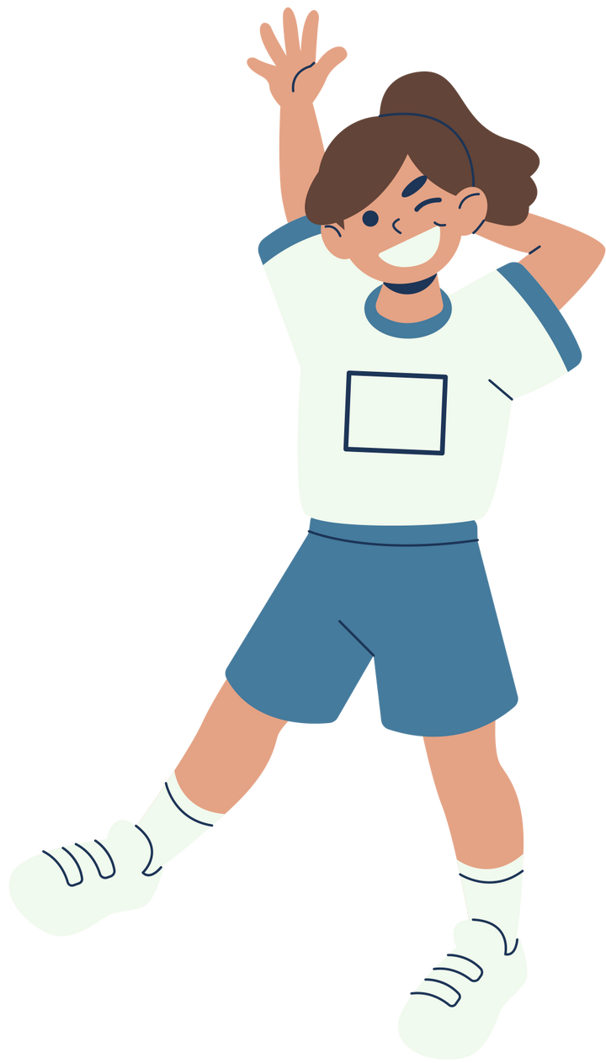
LỚP 6
KNTT
Bài 2 (Tr.10 )
Từ ghép: mặt mũi, xâm phạm, lo sợ, tài giỏi, đền đáp, hoảng hốt.
Từ láy: vội vàng, gom góp.
Từ ghép: các tiếng đều có nghĩa.
Từ láy: láy lại âm thanh giữa các tiếng, trong đó có ít nhất 1 tiếng không có nghĩa.
.

Slide 9
LỚP 6
KNTT
I. TỪ GHÉP, TỪ LÁY, NGHĨA CỦA TỪ, CỤM TỪ VÀ BIỆN PHÁP TU TỪ SO SÁNH
Bài 3. Chỉ ra cụm động từ và cụm tính từ trong những cụm từ sau: chăm làm ăn, xâm phạm bờ cõi, cất tiếng nói, lớn nhanh như thổi, chạy nhờ.
Chọn một cụm động từ, một cụm tính từ và đặt câu với cụm từ đó.

Slide 10
LỚP 6
KNTT
Bài 3 (Tr.10 )
Cụm động từ: xâm phạm bờ cõi, cất tiếng nói, chạy nhờ.
Cụm tính từ: chăm làm ăn, lớn nhanh như thổi.
Đặt câu:
Giặc Ân đến xâm phạm bờ cõi nước ta nên nhà vua sai sứ giả đi tìm người tài đứng ra cứu nước.
Kể từ sau khi gặp sứ giả, Gióng lớn nhanh như thổi.

Slide 11
LỚP 6
KNTT
I. TỪ GHÉP, TỪ LÁY, NGHĨA CỦA TỪ, CỤM TỪ VÀ BIỆN PHÁP TU TỪ SO SÁNH
Bài 4. Nêu biện pháp tu từ được dùng trong những cụm từ sau: lớn nhanh như thổi, chết như ngả rạ. Vận dụng biện pháp tu từ này để nói về một sự vật hoặc hoạt động được kể trong truyện Thánh Gióng.

Slide 12
LỚP 6
KNTT
Bài 4 (Tr. 10)
Biện pháp tu từ được sử dụng: so sánh.
Trong truyện Thánh Gióng, có thể miêu tả:
- Từ sau khi gặp sứ giả, Gióng lớn nhanh như thổi.
- Gióng lấy roi quật vào giặc, giặc chết như ngả rạ.
Đây là thành ngữ
(theo lối so sánh, ví von)

